Slide 1
Chapter 3
Inductance and Capacitance
電感與電容

Slide 2
Inductance and Capacitance
電感與電容
電容與電感皆可用來儲存能量(energy-storage elements)，並將儲存的能量釋放回電路。
電容與電感無法自行產生能量，故稱為被動元件(passive elements,如同電阻)。
電容是根據電場現象製造的電路元件，將能量儲存於電場。
電感是依磁場現象製造的電路元件，將能量儲存於磁場。

Slide 3
Inductance and Capacitance
電感與電容
電容與電感皆具有線性微分的端點特性
  理想電容兩端電流與電壓對時間微分成正比
  理想電感兩端電壓與電流對時間微分成正比

Slide 4
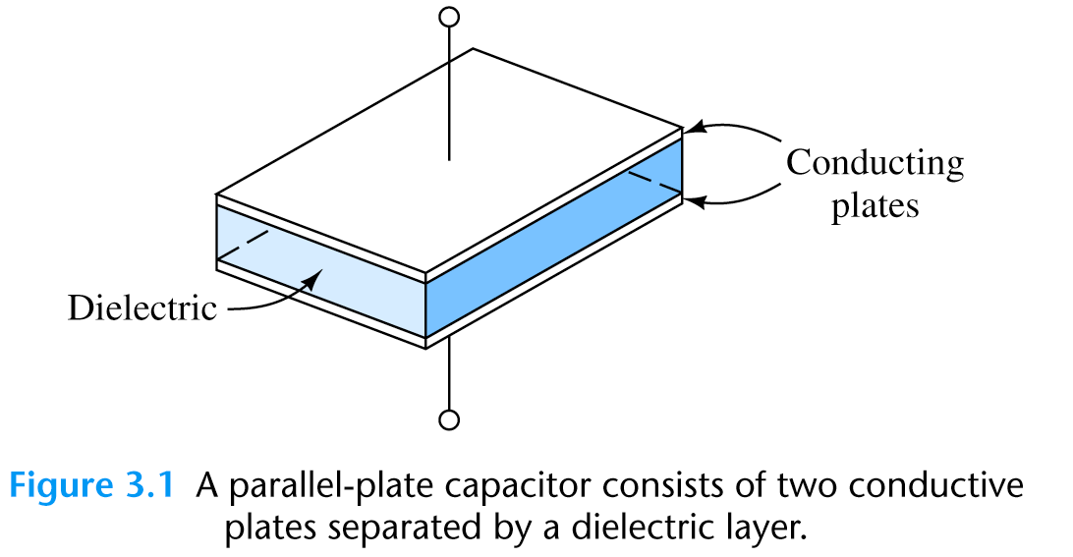
3.1 CAPACITANCE (電容)
電容器是由絕緣材料(dielectric,介電質)隔開的兩片導電平板(conductive plates)形成。
介電質為mica (雲母), polyester(聚脂) 等絕緣材料.

Slide 5
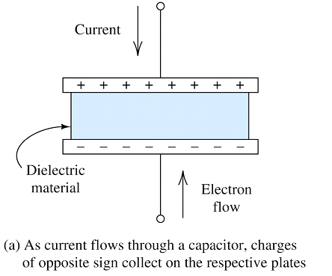
在電容器的兩電板間加上電壓，因介電值的存在，導線電荷無法直接流經電板。
電荷聚集在兩導電平板上。如下圖，由下往上移動的負電荷電子(electrons)聚集在下導電平板，使下導電平板帶負電，而形成電場。
此電場使上導電平板的電子往上移動(正電荷聚集於上導電平板，而將電子往上推)。
Electron flow (電子流)

Slide 6
聚集在下導電平板的電子數等於離開上導電平板的電子數，可視為電流流過電容。
兩導電平板上電荷數相等，符號相反。
Electron flow (電子流)

Slide 7

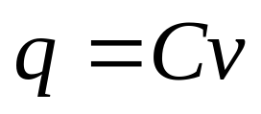
Stored Charge in Terms of Voltage
理想電容儲存的電荷(charge) 與其導電平板兩端電壓成正比。
常數C為電容值(capacitance)，單位為法拉(F, farads)，等於coulombs/volt (C/V) 。
電荷 代表接電壓正端的導電平板上的淨(正)電荷。
一般電容值在數個pico法拉(1pF= 10⁻¹²F)到0.01F之間

Slide 8
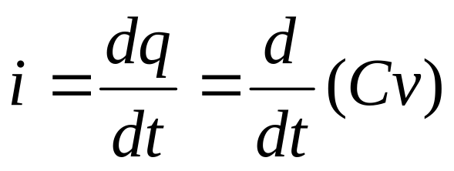
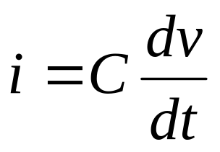
Current in Terms of Voltage
Recall 電流： time rate of flow of electrical charge (單位時間通過電荷量) 。電容兩端的電流為
電容兩端電壓電流關係為
若電壓上升，則有電流通過電容，而電荷累積在導電平板上。若電壓不變(DC)，則電流為0，視為斷路(open circuit)，平板電荷數不變。

Slide 9
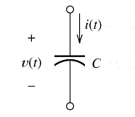
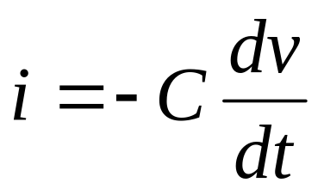
Symbol for Capacitance
通過電容的電流參考方向為電容器兩端電壓降落的方向(由正極流入，負極流出)，具 passive configuration特性。
若電容放電，則

Slide 10
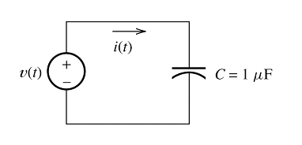
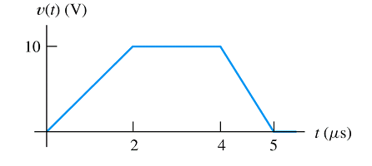
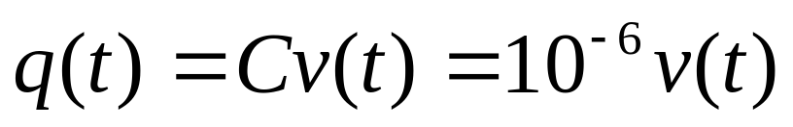
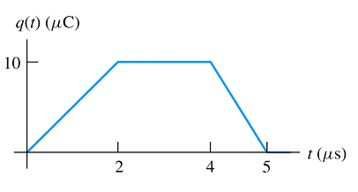
Example 3.1 Plot the stored charge and the current through the capacitance versus time.
(10⁻⁶ F)
(10⁻⁶ s)
The stored charge
(10⁻⁶ C)
(10⁻⁶ s)

Slide 11
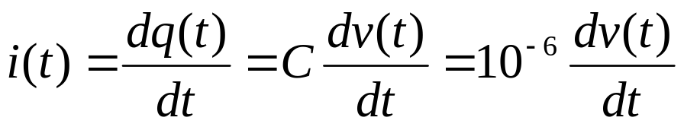
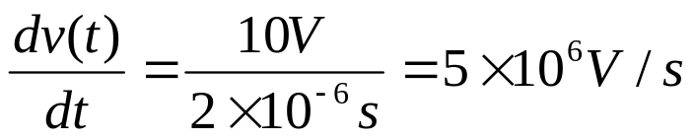
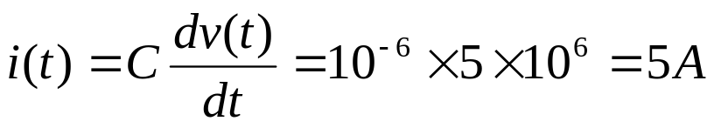
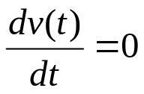
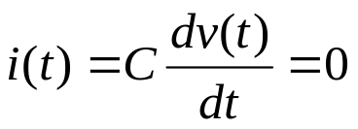
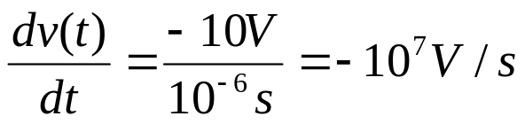
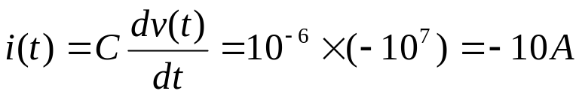
Example 3.1 Plot the stored charge and the current through the capacitance versus time.
(10⁻⁶ F)
(10⁻⁶ s)
The current
t = 0~2us
t = 2~4 us
t = 4~5 us

Slide 12
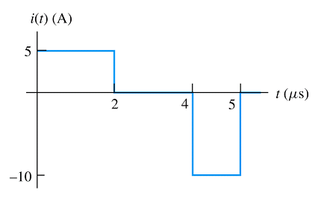



Example 3.1 Plot the stored charge and the current through the capacitance versus time.
(10⁻⁶ F)
(10⁻⁶ s)
The current
t = 0~2us
t = 2~4 us
t = 4~5 us

Slide 13
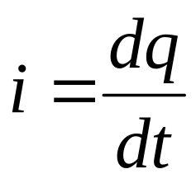
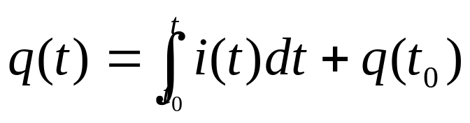
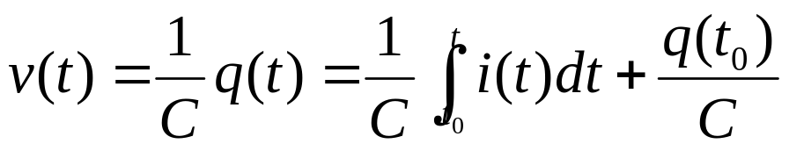
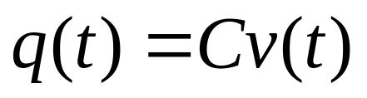
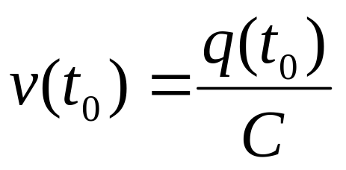
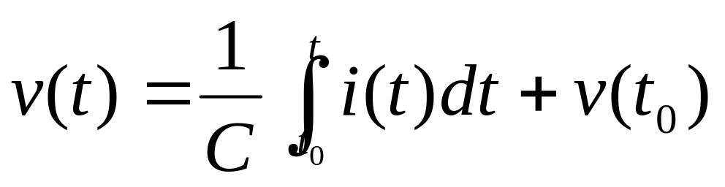
Voltage in Terms of Current
假設我們知道通過電容C的電流i(t)，如何求得電容器兩端電壓？假設初始時間t₀時初始電荷為q(t₀)。
Initial voltage

Slide 14
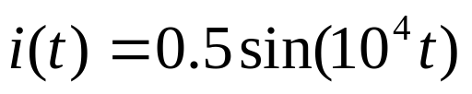
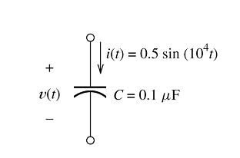
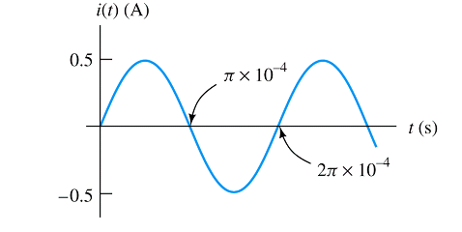
Example 3.2 Determining Voltage Given Current
C=0.1 uF, q(0)=0. After t₀=0, . Plot i(t), q(t) and v(t).
1. Plot i(t)

Slide 15
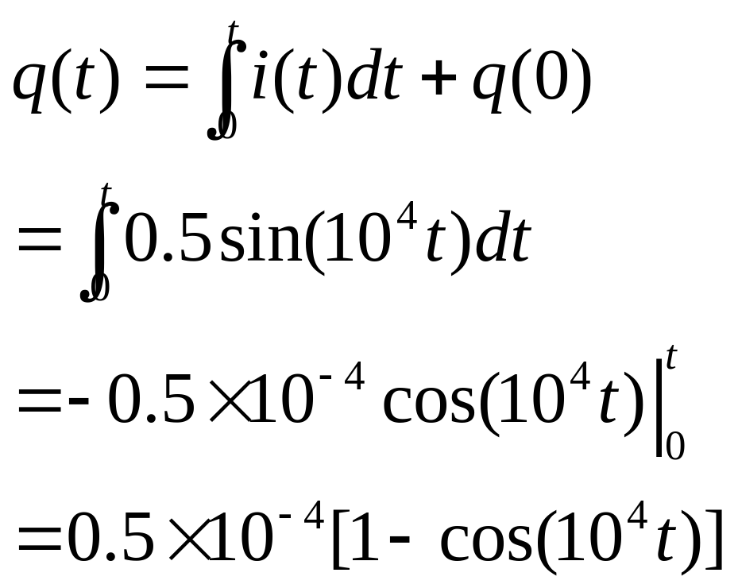
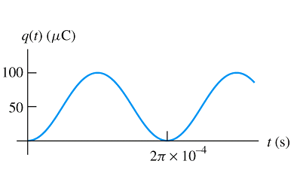
Example 3.2 Determining Voltage Given Current
C=0.1 uF, q(0)=0. After t₀=0, . Plot i(t), q(t) and v(t).
2. Determining q(t)
(10⁻⁶ F)

Slide 16
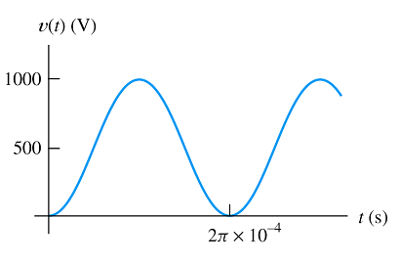
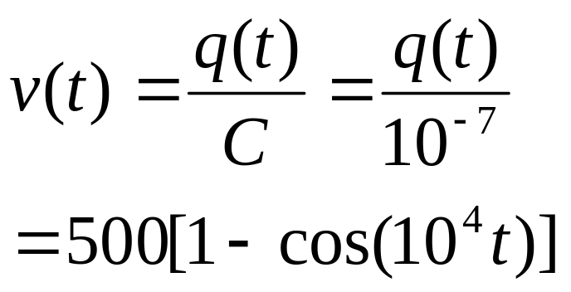
Example 3.2 Determining Voltage Given Current
C=0.1 uF, q(0)=0. After t₀, Plot i(t), q(t) and v(t).
3. Determining v(t)

Slide 17
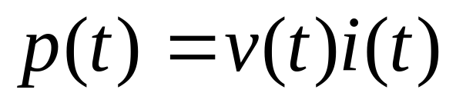
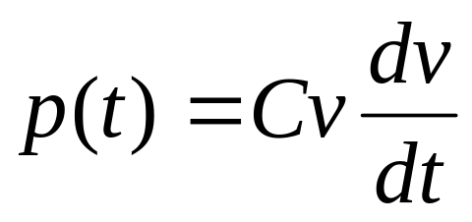
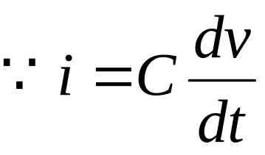
Stored Energy
如何計算電容所儲存的能量(energy)?假設電容C的初始電壓v(t₀) = 0，q (t₀) = 0 ，電容器兩端電壓在t₀到t由0上升v(t)。
1. 計算power (單位時間消耗的能量 J/sec)

Slide 18
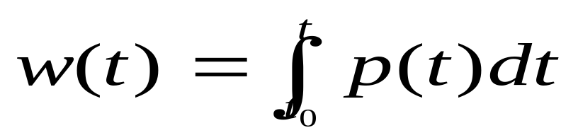
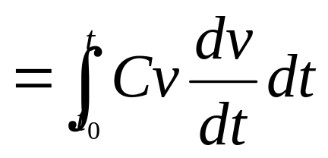
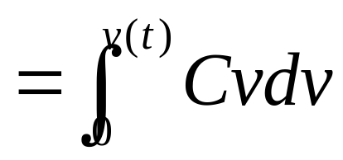
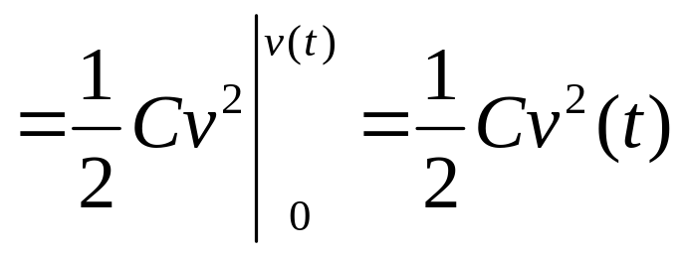
Stored Energy
2. 計算儲存能量

Slide 19
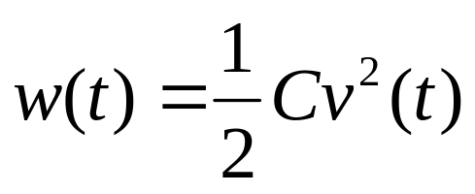
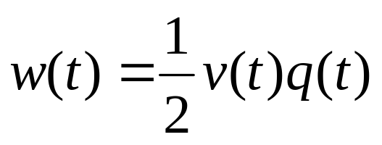
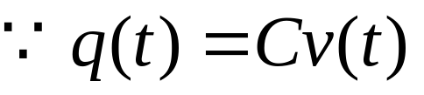
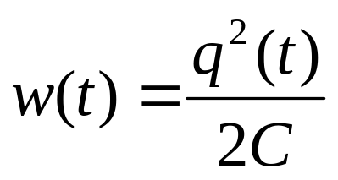
Stored Energy
3. 儲存能量其他表示式
or

Slide 20
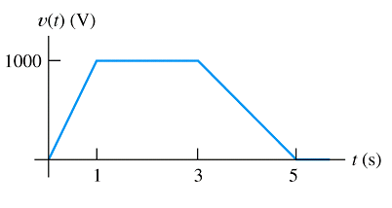
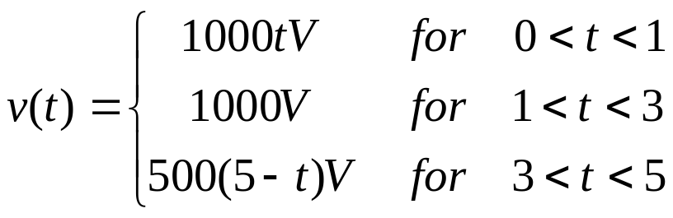
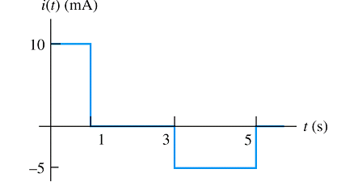
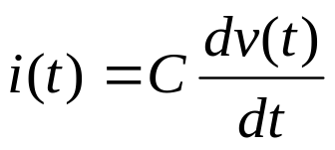
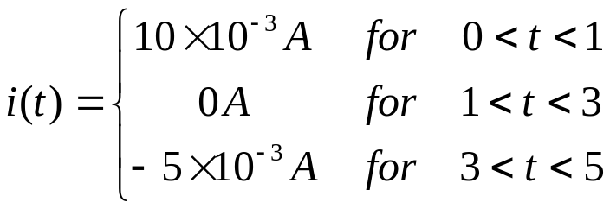
Example 3.3 Current, Power, and Energy for a Capacitance
C=10 uF, v(t) is given. q(0)=0. Plot current, the power delivered and energy stored for t = 0~5 s.
1. Express v(t) as a function of time
2. Calculate i(t)

Slide 21
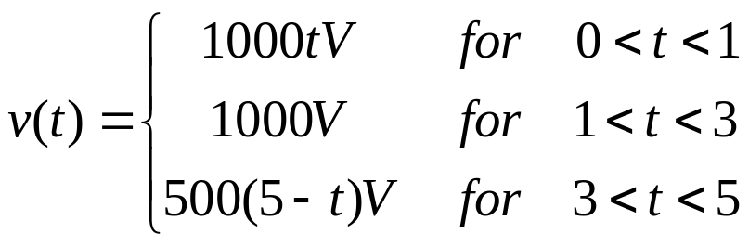
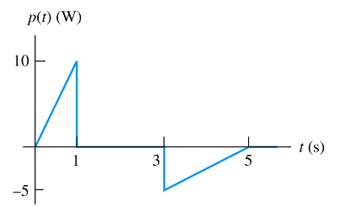


Example 3.3 Current, Power, and Energy for a Capacitance
3. Calculate the power

Slide 22



Example 3.3 Current, Power, and Energy for a Capacitance
4. Calculate the energy
儲能
供能

Slide 23




3.2 Capacitance in Series and Parallel

Slide 24





Capacitance in Parallel
KCL
電容並聯，等效電容值相加
Recall:電阻串聯，等效電阻值相加

Slide 25



Capacitance in Series
KVL

Slide 26



Capacitance in Series

Slide 27

Capacitance in Series
Capacitances in series are combined like resistances in parallel.

Slide 28





3.3 Physical Characteristics of Capacitors
d 上下極板間的距離
介電常數
真空(vacuum)
其他材質 (Table 3.1)

Slide 29


Example 3.4 A parallel-plate capacitor have rectangular plates 10 cm × 20 cm. Distance is 0.1 mm. Calculate the capacitance.
The dielectric is air.
The dielectric is mica.
1. The dielectric is air.

Slide 30


Example 3.4 A parallel-plate capacitor have rectangular plates 10 cm × 20 cm. Distance is 0.1 mm. Calculate the capacitance.
2. The dielectric is mica.

Slide 31

Example 3.5
Prior to t=0, C₁ is charged to v₁=100V and C₂ has no charge(i.e., v₂=0).
At t=0, the switch closes.
Compute the total energy stored by C₁ and C₂ before and after the switch closed.

Slide 32






Example 3.5
1. Before switch closes (t < 0)

Slide 33



Example 3.5
2. After switch closes (t >= 0)
C₁, C₂, 並聯
等效電容兩端電壓
(假設儲存於兩電容之總電荷數不變)

Slide 34




Example 3.5
儲存與兩電容之能量
儲存於兩電容之總能量為switch closes 前之一半
Parasitic resistances or parasitic inductance
(寄生電阻消耗或寄生電感儲存能量)

Slide 35

3.4 Inductance 電感
電感為線圈(coil)形式之導線圍繞磁性核心的電路元件。
電流流過線圈會產生磁場(magnetic field)或磁通量(magnetic flux)。

Slide 36
電流改變會產生磁場改變(Faraday’s law) ，而磁場改變會產生一個電壓(感應電動勢)在線圈兩端，而此電壓值正比於產生磁場的電流改變率。

Slide 37

V-I Relationship
理想電感兩端電壓與電流對時間微分成正比。
常數L為電感值(inductance)，單位為亨利(H, henries)，等於volt seconds/ampere (V •Sec/A) 。
一般電感值在數個micro H(1uH= 10⁻⁶⁾到數十H之間。
通過電感的電流參考方向為電感兩端電壓降落的方向(由正極流入，負極流出)，具 passive configuration特性。

Slide 38




Current in Terms of Voltage

Slide 39





Stored Energy
(Assume i(t₀)=0)

Slide 40




Example 3.6 Voltage, Power, and Energy for an Inductance
L=5 H, i(t) is given. Plot voltage, the power delivered and energy stored for t = 0~5 s.
1. Express i(t) as a function of time
2. Calculate v(t)

Slide 41




Example 3.6 Voltage, Power, and Energy for a Inductance
3. p(t)
4. Energy

Slide 42


Example 3.7 Inductor Current with Constant Applied Voltage
Switch closes at t=0, connecting a 10-V source to a 2-H inductance. Find i(t).
剛導通時i(t)=0.
1. V(t)

Slide 43




Example 3.7 Inductor Current with Constant Applied Voltage
Switch closes at t=0, connecting a 10-V source to a 2-H inductance. Find i(t).
2. i(t) t>0
If we open the circuit at t=1, since
we got a large voltage.
開關含有電感的電路會產生大電壓。

Slide 44




3.5 Inductance in Series and Parallel
KVL

Slide 45




Inductance in Parallel
KCL

Slide 46


Inductance in Parallel

Slide 47


Slide 48

Exercise 3.10
The 2-H and 3-H are in series ⇒ 5 H.
The equivalent 5H is in parallel with the 5-H and 4-H ⇒ 1/(1/5 + 1/4 + 1/5) = 1.538 H.
The equivalent 1.538 H is in series with the 1-H and 6-H ⇒ 1.538 + 1 + 6 = 8.538 H.

Slide 49

3.6 Practical Inductors

Slide 50

3.7 Mutual Inductance (互感)
若數個線圈圍繞相同的磁性核心，則不同線圈通過電流所引發的磁通量會彼此影響。
自感(self inductance) L₁ & L₂表示自身的電感效應，互感(mutual inductance) M 表示彼此相互影響所產生的電感效應。

Slide 51

不同線圈電感效應產生的磁力線方向可能相同(增加)或相反(減弱)。
以兩端黑點為參考方向，兩線圈電流皆流入或流出黑點則電感效應增強。

Slide 52


兩線圈電流一流入，一流出黑點則電感效應減弱。

Slide 53


Slide 54

電容與電感的相對關係
電容 電感

Slide 55




電容串聯 |  | 類似電阻並聯
電容並聯 |  | 類似電阻串聯
電感串聯 |  | 類似電阻串聯
電感並聯 |  | 類似電阻並聯

